Slide 1


UNIVERSIDAD NACIONAL DE INGENIERÍA
Procesamiento de Lenguaje Natural
Traductor NLP a Comandos de Robot
Diseño, fine-tuning y evaluación comparativa de modelos: FLAN‑T5-small, T5-small y mT5-small
Transformers Seq2Seq
JSON validado
PyBullet 3D
Maestría en Inteligencia Artificial · Agosto 2026

Slide 2
Agenda de la exposición
1
2
3
4
5
6
7
Introducción
Problemática
Descripción de los datos
Preprocesamiento de los datos
Modelamiento y evaluación
Resultados
Conclusiones
Hilo conductor
Problema → corpus → modelos Transformer → métricas → simulación → evidencia → aporte metodológico.
Traductor NLP a Comandos de Robot
02

Slide 3

¿Qué problema resuelve el proyecto?
Problema de investigación
Los robots exigen APIs exactas; los operadores hablan en lenguaje natural.
• Traducir una intención humana a una función robótica concreta.
• Extraer parámetros críticos: objeto, destino, juntas, ángulos y coordenadas.
• Evitar que una frase plausible se convierta en una acción insegura.
• Diferenciar comprensión del modelo, reparación JSON y fallback por reglas.
Pregunta central
¿Qué Transformer pequeño aprende mejor a generar JSON robótico exacto?
Traductor NLP a Comandos de Robot
03

Slide 4
De modelos de lenguaje a robots con acción
Estado del arte y brecha de investigación
Línea
Antecedente
Qué aporta
Brecha identificada
Transformer
Vaswani et al.
Atención encoder-decoder
No resuelve ejecución robótica
Text-to-text
T5 / FLAN
Instrucciones → texto estructurado
Faltan métricas por slots robóticos
Language + robot
SayCan / Code as Policies
Acciones factibles y programas
Mayor complejidad, menor auditabilidad
VLA
PaLM‑E / RT‑2
Percepción + acción multimodal
Alto cómputo y datos robóticos masivos
Brecha de investigación identificada
Falta una evaluación controlada y reproducible de modelos Seq2Seq pequeños, fine-tuneados para traducir instrucciones bilingües ES/EN a un DSL robótico JSON, separando intención, argumentos, sintaxis, reparación, fallback y ejecutabilidad.
Traductor NLP a Comandos de Robot
04

Slide 5
Semantic parsing generativo hacia un DSL robótico
Solución propuesta
1
2
3
4
5
Instrucción humana
Normalización
Transformer FT
Validación
PyBullet
ES/EN natural
variación léxica
JSON RAW
schema + críticos
ejecución simulada
Ejemplo de salida esperada
[{"function":"pick_and_place","kwargs":{"object":"green cube","target":"blue square"}}]
Traductor NLP a Comandos de Robot
05

Slide 6
De dataset público a corpus robótico bilingüe
Descripción de los datos
Etapa
Cantidad
Decisión
52.5%
47.5%
Copia local auditada
987
incluía 1 fila inválida
Inglés en DATA_V2
Español en DATA_V2
Originales curados
748
JSON válido y convenciones depuradas
Sintéticos controlados
1,252
plantillas ES/EN con ground truth determinista
Claves del corpus
DATA_V2 final
2,000
instrucciones únicas
• Control de duplicados y filas inválidas
• Convenciones de unidades y juntas
• semantic_group_id para reducir leakage
• Ground truth sintético determinista
Snapshot V3 train
2,180
incluye pick_and_place y reconciliación
Traductor NLP a Comandos de Robot
06

Slide 7
Reducir ruido sin “resolver” la tarea por reglas
Preprocesamiento de los datos
1
Auditoría
duplicados, filas inválidas, etiquetas conflictivas
2
Canonicalización
unidades, índices, funciones y nombres de kwargs
3
Split semántico
paráfrasis equivalentes no cruzan train/test
4
Normalización ES/EN
“Coloca…” → “place the green cube…”
5
Serialización
JSON compacto para reducir variación superficial
Principio metodológico: la normalización no decide la función ni construye el JSON; solo reduce variabilidad superficial.
Traductor NLP a Comandos de Robot
07

Slide 8

La instrucción se aprende como traducción texto → JSON
Fundamento PLN: Transformer Seq2Seq
Modelo condicional
Pθ(y | x)
• Encoder contextualiza la instrucción natural.
• Decoder genera JSON token a token.
• Cross-attention alinea verbos, objetos, colores y números con campos del comando.
• Tarea tratada como semantic parsing generativo.
Objetivo: minimizar la pérdida autoregresiva sobre la secuencia JSON esperada.
Traductor NLP a Comandos de Robot
08

Slide 9
Misma tarea, mismo pipeline, distinta preadaptación
Modelos comparados
Modelo
Rasgo distintivo
Tamaño aprox.
Hipótesis
T5-small
text-to-text general
60.5 M
control base Seq2Seq
FLAN-T5-small
instruction tuning
77 M
mejor seguimiento de instrucciones
mT5-small
preentrenamiento multilingüe
300 M
posible ventaja ES/EN
3
6
30
0
Transformers fine‑tuneados
Funciones robóticas del DSL
Casos de benchmark balanceado
Fallback permitido en ranking
Traductor NLP a Comandos de Robot
09

Slide 10
Ruta científica vs. ruta operacional
Arquitectura del sistema
Usuario
Normalización
Transformer FT
Parser + reparación
Validación
PyBullet
Ruta científica
Mide salida del Transformer antes del fallback: RAW, Schema, Function Match, Parameter Accuracy, Exact Match.
Ruta operacional
Protege ejecución: validadores, críticos, reparación estructural, fallback rule_based y simulación.
Traductor NLP a Comandos de Robot
10

Slide 11
El modelo no genera texto libre: genera comandos JSON
Lenguaje intermedio robótico
Función
Semántica
Argumentos
move_tcp
Mover TCP cartesiano
x, y, z
Ejemplo operativo
[{"function":"pick_and_place",
"kwargs":{
"object":"green cube",
"target":"blue square"}}]
move_joint
Mover juntas
joint[], angle[]
get_joint_values
Consultar juntas
sin parámetros
get_tcp_position
Consultar TCP
sin parámetros
get_end_effector_pose
Consultar efector
sin parámetros
Separación clave
Function Match mide intención; Parameter Accuracy mide argumentos; Exact Match exige todo correcto.
pick_and_place
Trasladar objeto a destino
object, target
Traductor NLP a Comandos de Robot
11

Slide 12
Elegir el mejor modelo no es solo elegir el más rápido
Métricas de evaluación
1
Seguridad / críticos
no ejecutar comandos inválidos o peligrosos
2
Exactitud semántica
Function Match + Parameter Accuracy + Exact Match
3
Ejecutabilidad
Schema válido + Task Success en PyBullet
4
Robustez
JSON RAW, reparación estructural, fallback rate
5
Eficiencia
latencia de inferencia y tiempo total
Regla de decisión: seguridad y exactitud antes que velocidad; la latencia solo desempata entre modelos equivalentes.
Traductor NLP a Comandos de Robot
12

Slide 13
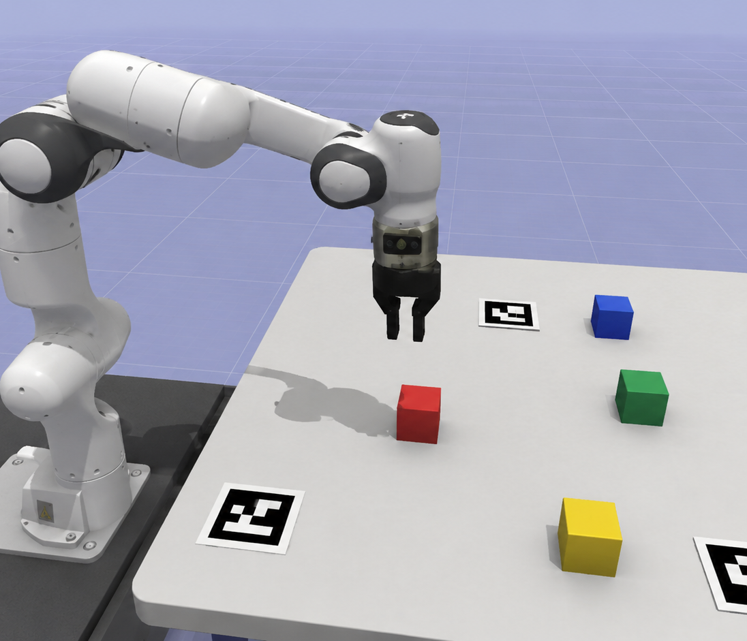
Grounding simbólico en simulación 3D
¿Cómo ejecuta el robot si no tiene cámara?
El prototipo no reconoce visualmente los objetos.
• La escena se genera por software con una semilla controlada.
• El programa conoce identidad, color y posición de cubos/cuadrados.
• El JSON se resuelve contra ese estado simbólico: “green cube” → ID + pose.
• Para robot físico faltaría: cámara RGB-D, detección, pose 3D, calibración y control cerrado.
Alcance honesto: se valida la capa PLN → comando robótico, no percepción visual autónoma.
Traductor NLP a Comandos de Robot
13

Slide 14
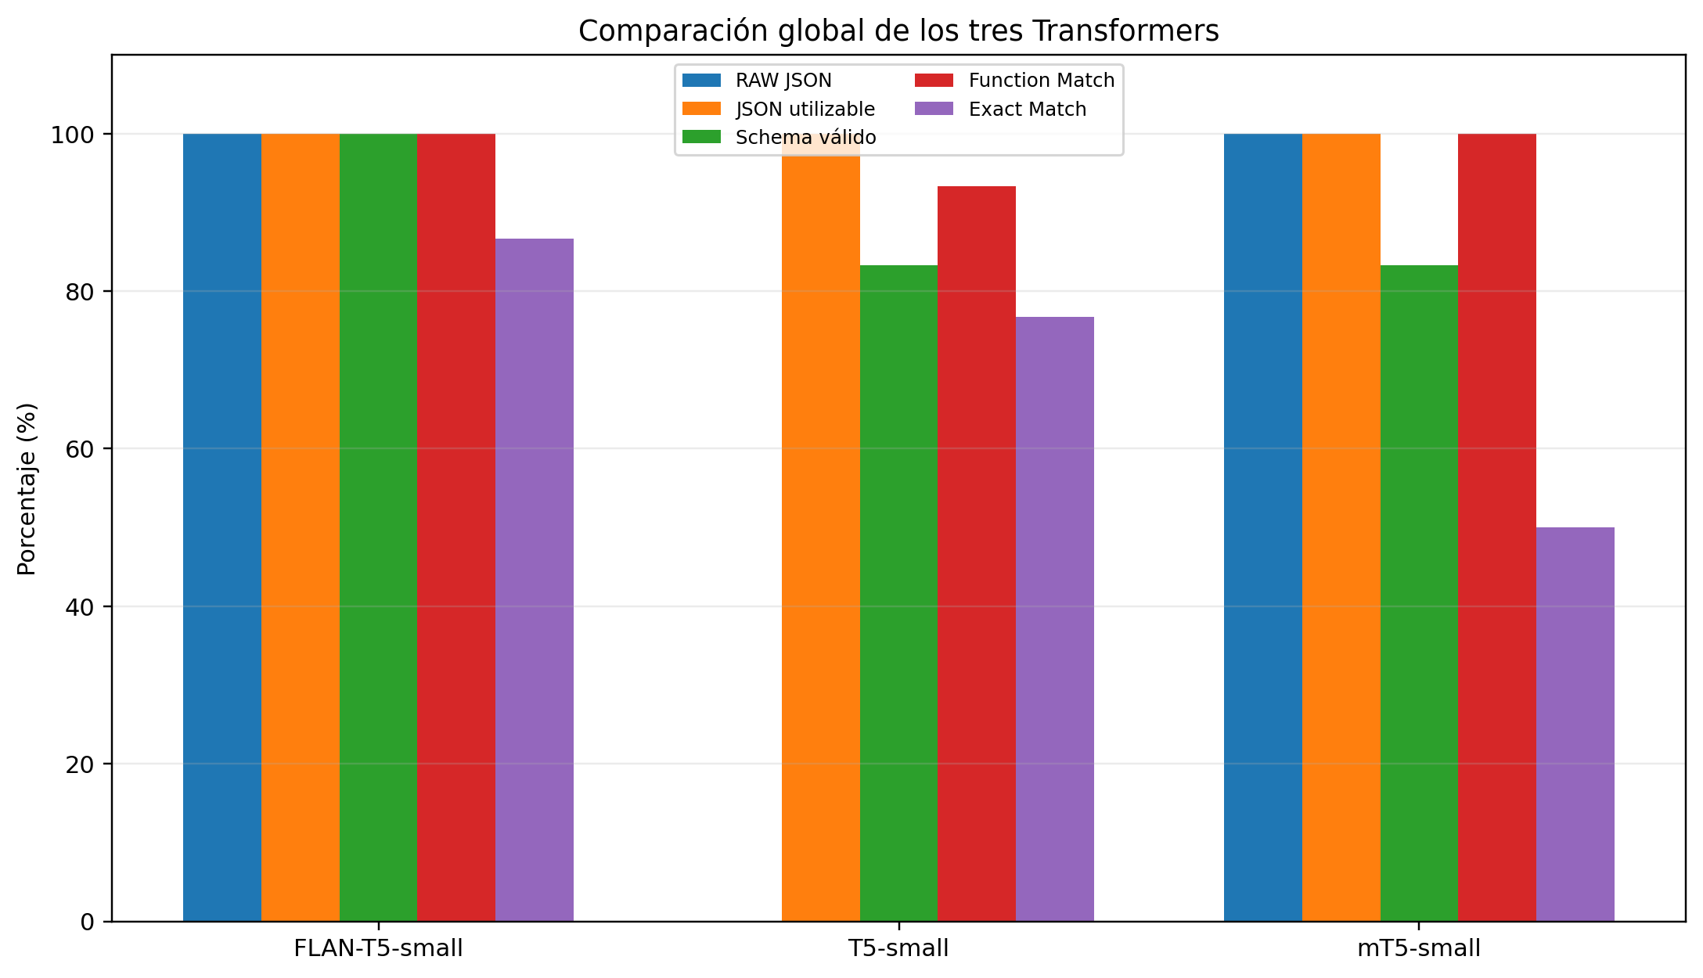
30 casos balanceados · fallback desactivado
Resultados del benchmark
Modelo
RAW JSON
Schema
Function
Exact
FLAN‑T5
100%
100%
100%
86.7%
T5
0% raw / 100% reparado
83.3%
93.3%
76.7%
mT5
100%
83.3%
100%
50.0%
Hallazgo central
FLAN‑T5-small logra el mejor equilibrio: JSON directo, función correcta y mayor Exact Match.
Traductor NLP a Comandos de Robot
14

Slide 15
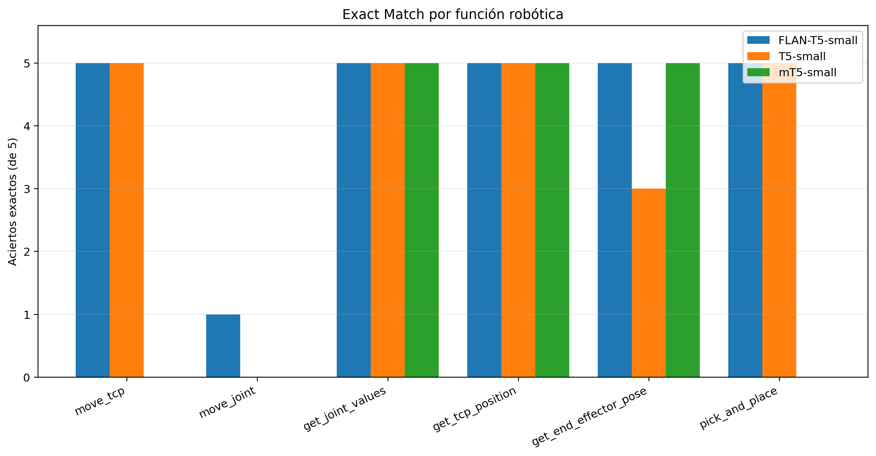
Dónde se equivocan los modelos
Resultados por función
Función más difícil
move_joint: combinación de índice de junta, unidades y ángulos.
Patrones de error
• FLAN: pocos errores paramétricos puntuales
• T5: semántica útil, JSON reparable
• mT5: función correcta, grounding débil
Lección: no basta medir si el JSON existe; hay que medir slots y valores.
Traductor NLP a Comandos de Robot
15

Slide 16
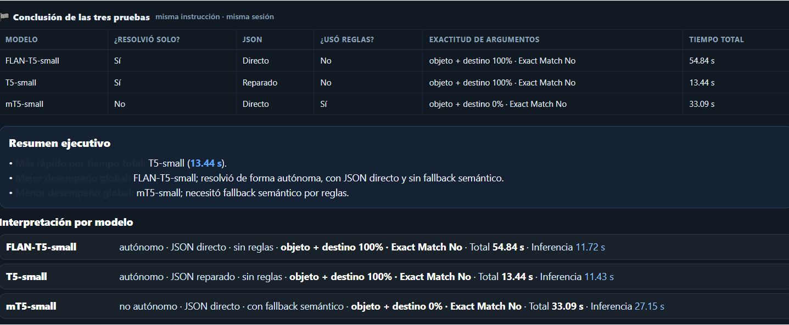
Misma instrucción · misma sesión
Prueba interactiva en Gradio
Modelo
Solo
JSON
Reglas
Arg.
Total
FLAN
Sí
Directo
No
100%
54.84 s
T5
Sí
Reparado
No
100%
13.44 s
mT5
No
Directo
Sí
0%
33.09 s
Lectura de la demo
• T5 fue el más rápido por tiempo total
• FLAN fue el más autónomo y robusto
• mT5 necesitó fallback semántico
Traductor NLP a Comandos de Robot
16

Slide 17
No es un nuevo Transformer: es una metodología trazable
Aporte de la investigación
Sí
86.7%
0%
resuelve el problema dentro del alcance experimental
Exact Match de FLAN‑T5 en benchmark
fallback permitido en ranking científico
Aporte metodológico
• Formulación NLP→Robot como semantic parsing generativo hacia JSON DSL.
• Corpus bilingüe curado + sintético controlado con ground truth determinista.
• Evaluación separada: sintaxis, intención, argumentos, reparación, fallback y ejecución.
• Integración de métricas PLN con verificación robótica y simulación.
Conclusión científica: la solución es viable para la capa PLN→comando, pero aún no sustituye percepción visual ni control real.
Traductor NLP a Comandos de Robot
17

Slide 18

Conclusiones y próximos pasos
Conclusiones
Trabajo futuro
• Dataset real de operadores y mayor hold‑out congelado.
• Constrained decoding para JSON robusto.
• Evaluación por slot: object, target, joint, angle, x/y/z.
• Integración futura con visión RGB‑D, ROS 2 / MoveIt y seguridad industrial.
• FLAN‑T5-small es el mejor modelo global del estudio.
• T5-small es competitivo, pero requiere reparación JSON.
• mT5-small no traduce su tamaño a mayor exactitud en slots.
• El sistema separa éxito del modelo y éxito operacional.
Gracias
Referencias clave: Vaswani et al. (2017), Raffel et al. (2020), Xue et al. (2021), Ahn et al. (2022), Liang et al. (2022), Chung et al. (2024).

